Slide 1
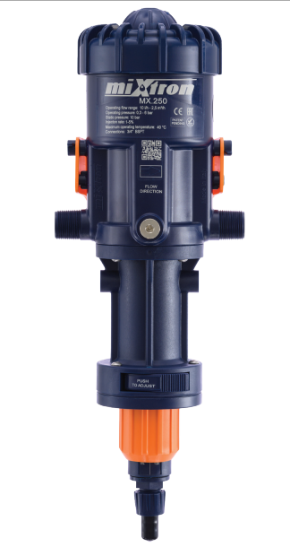
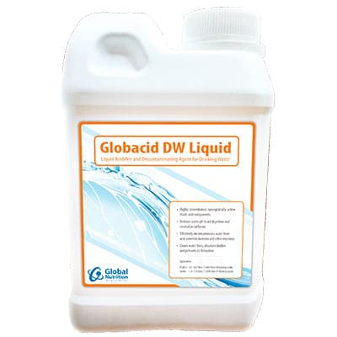
Globacid dw (Pháp) + Mixtron (Ý): Acid hoá đường nước uống về pH 3.5-4.5.
Giải pháp an toàn bền vững để xử lý nước uống chăn nuôi cho môi trường nước cứng, phèn, nhiễm bẩn:
+ Sát trùng nước và đường nước uống, khắc chế vi khuẩn, virus gây bệnh.
+ Cải thiệu tiêu hoá hấp thu, hỗ trợ tăng trọng.
+ Giảm mùi hôi trang trại.

